Slide 1
STUNTING DAN PENCEGAHANNYA
Shinta Kurniawati, S.Gz

Slide 2
PERTUMBUHAN SEBAGAI INDIKATOR
PERKEMBANGAN STATUS GIZI
PERTUMBUHAN: hasil akhir dari keseimbangan antara asupan dan kebutuhan zat gizi
ANAK YANG PERTUMBUHANNYA BAIK
bukti yg menunjukkan bahwa antara asupan
dan kebutuhan gizinya seimbang
ANAK YANG PERTUMBUHANNYA TIDAK BAIK
bukti bahwa asupan dan kebutuhan gizinya tidak seimbang
2
Notes:
2

Slide 3
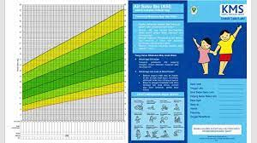
Fungsi KMS
Fungsi utama KMS : alat untuk pemantauan pertumbuhan anak, catatan pelayanan kesehatan anak
2. Grafik pertumbuhan normal anak sesuai umurnya pada KMS dapat digunakan untuk menentukan apakah seorang anak tumbuh normal, memiliki risiko gangguan pertumbuhan atau kelebihan gizi.
3. Bila grafik berat badan :
mengikuti grafik pertumbuhan pada KMS, artinya anak tumbuh baik
Tidak sesuai dengan grafik pertumbuhan normal, anak kemungkinan berisiko mengalami gangguan pertumbuhan atau kelebihan gizi.

Slide 4
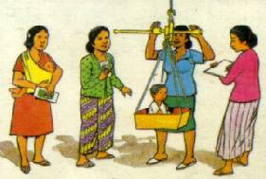
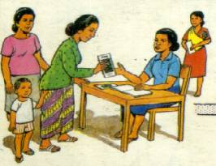
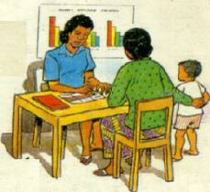
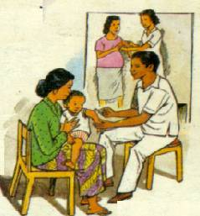
ALUR KEGIATAN POSYANDU
2. PENIMBANGAN BALITA
1. PENDAFTARAN
3. PENGISIAN KMS
5. PELAYANAN OLEH PETUGAS
4. PENYULUHAN

Slide 6
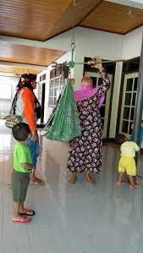
POSISI KADER DAN ALAT DACIN

Slide 8
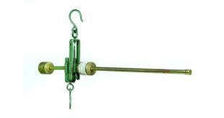

Slide 9
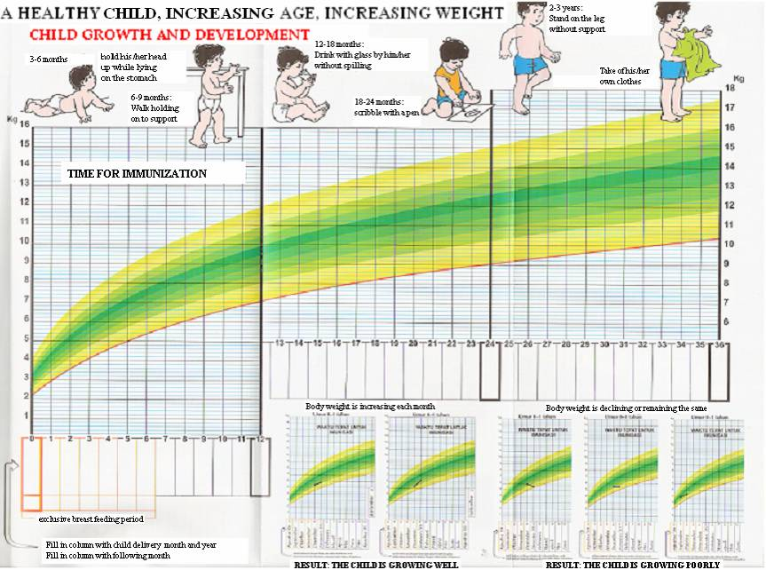

Slide 10
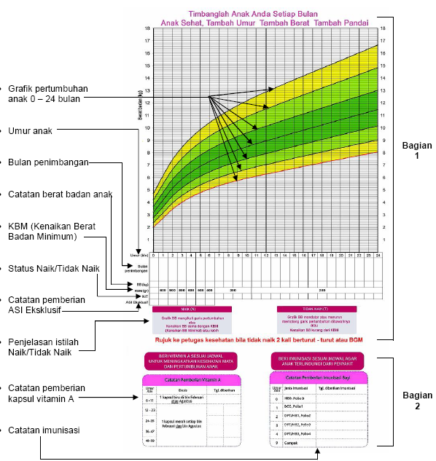

Slide 11
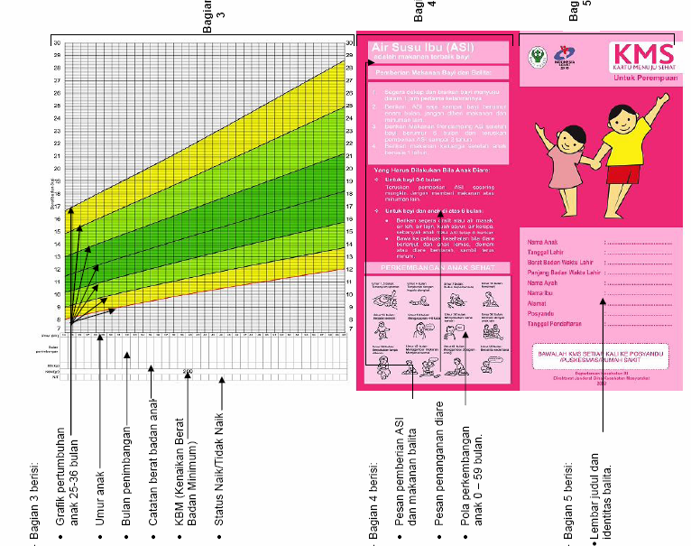

Slide 12
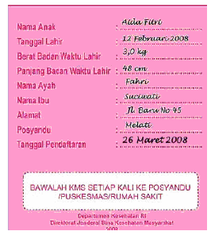
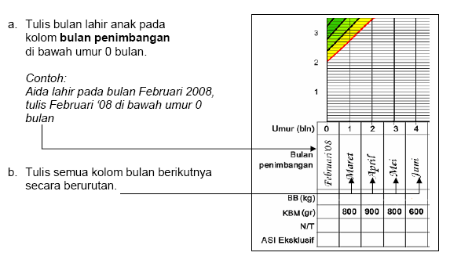
LANGKAH-LANGKAH PENGISIAN KMS
Memilih KMS sesuai jenis kelamin.
Mengisi identitas anak dan orang tua pada halaman muka KMS.
Mengisi bulan lahir dan bulan penimbangan anak

Slide 13
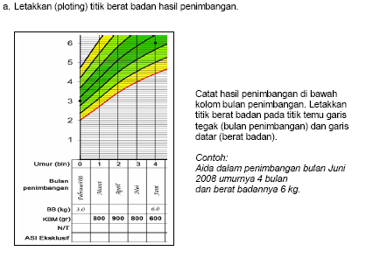
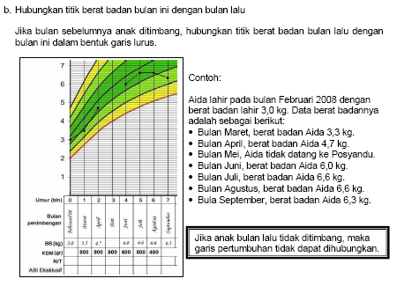
LANGKAH-LANGKAH PENGISIAN KMS
4. Meletakkan titik berat badan dan membuat garis pertumbuhan anak

Slide 14
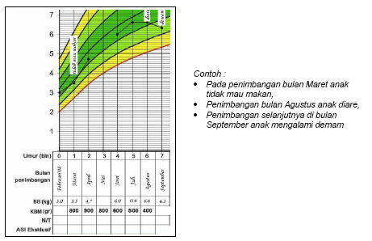
LANGKAH-LANGKAH PENGISIAN KMS
5. Mencatat setiap kejadian yang dialami anak

Slide 15
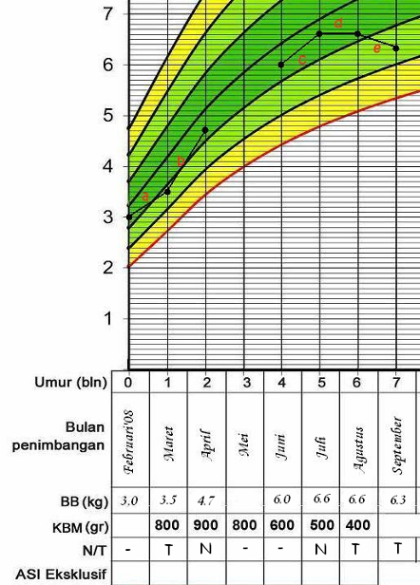
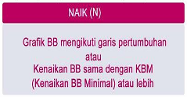
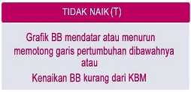
6. Menentukan Status Pertumbuhan Anak Berdasarkan KMS Balita
TIDAK NAIK, grafik berat badan memotong garis pertumbuhan dibawahnya atau kenaikan berat badan kurang dari KBM (<800 g)
NAIK, grafik berat badan memotong garis pertumbuhan diatasnya atau kenaikan berat badan lebih dari KBM (>900 g)
NAIK, grafik berat badan mengikuti garis pertumbuhannya atau kenaikan berat badan lebih dari KBM (>500 g)
TIDAK NAIK, grafik berat badan mendatar atau kenaikan berat badan kurang dari KBM (>400 g)
TIDAK NAIK, grafik berat badan menurun atau kenaikan berat badan kurang dari KBM (<300 g)

Slide 16
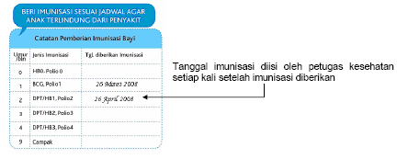
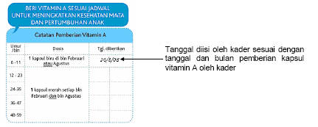
LANGKAH-LANGKAH PENGISIAN KMS
Mengisi catatan pemberian
imunisasi bayi
Mengisi catatan Pemberian
kapsul vitamin A

Slide 17
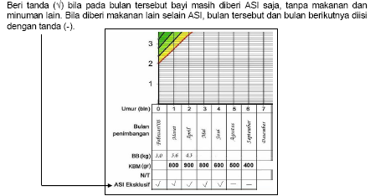
LANGKAH-LANGKAH PENGISIAN KMS
9. Isi kolom Pemberian ASI Eksklusif

Slide 18
https://peraturan.bpk.go.id/Home/Details/152505/permenkes-no-2-tahun-2020

Slide 19
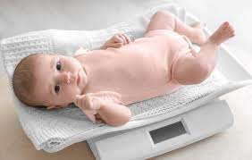
TINDAK LANJUT HASIL PENIMBANGAN
Berat badan naik (N):
Berikan pujian kepada ibu yang telah membawa balita ke Posyandu
Jelaskan arti garis pertumbuhan yang tertera pada KMS bahwa berat badan anak naik danpertumbuhannya baik
Anjurkan kepada ibu untuk mempertahankan kondisi anak dan berikan nasihat tentangpemberian makan anak sesuai golongan umurnya.
Anjurkan untuk datang pada penimbangan berikutnya.

Slide 20
TINDAK LANJUT HASIL PENIMBANGAN
2. Berat badan tidak naik 1 kali (T1)
Berikan pujian kepada ibu yang telah membawa balita ke Posyandu
Jelaskan arti garis pertumbuhan yang tertera pada KMS bahwa berat badan anak masih kurang dari kenaikan berat badan minimum, dan mungkin anak mengalami gangguan pertumbuhan
Tanyakan dan catat keadaan anak bila ada keluhan (batuk, diare, panas, rewel, dll) dan kebiasaan makan anak
Berikan penjelasan tentang kemungkinan penyebab berat badan tidak naik tanpa menyalahkan ibu.
Berikan nasehat kepada ibu tentang anjuran pemberian makan anak sesuai golongan umurnya
Anjurkan untuk datang pada penimbangan berikutnya

Slide 21
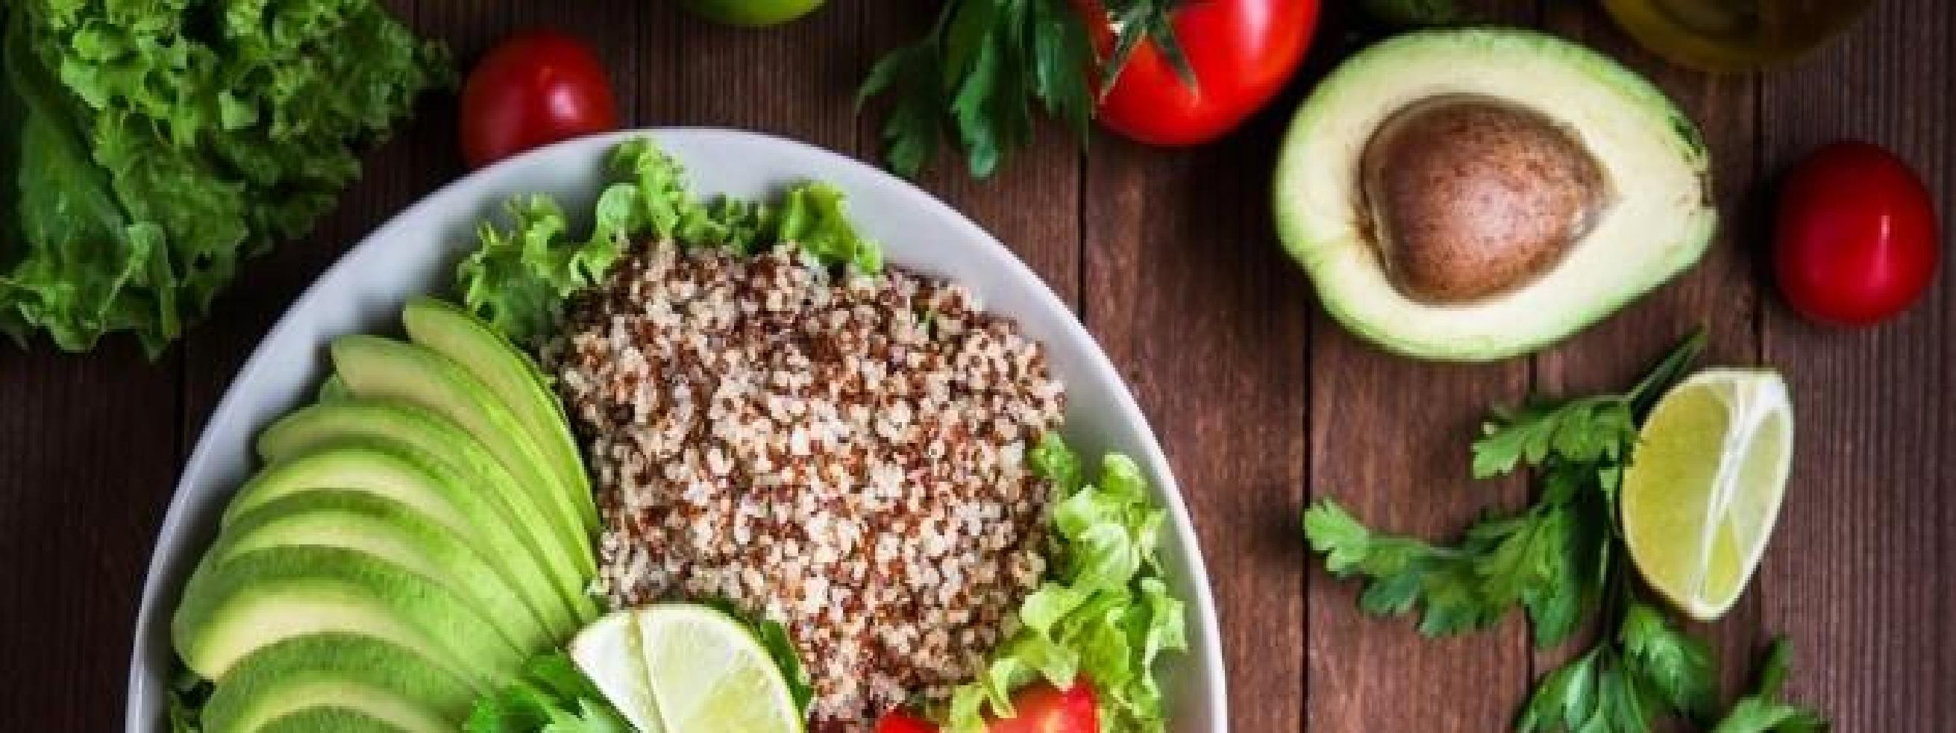
Mengutamakan makanan dg porsi kecil yang padat gizi
➔ Salmon, ikan
patin, ikan kembung, alpukad, selai kacang, dada ayam, susu Full Cream, dll.
Memberikan jadwal makan yang lebih disiplin ➔ konsisten
GIKUR/
GIBUR

Slide 22
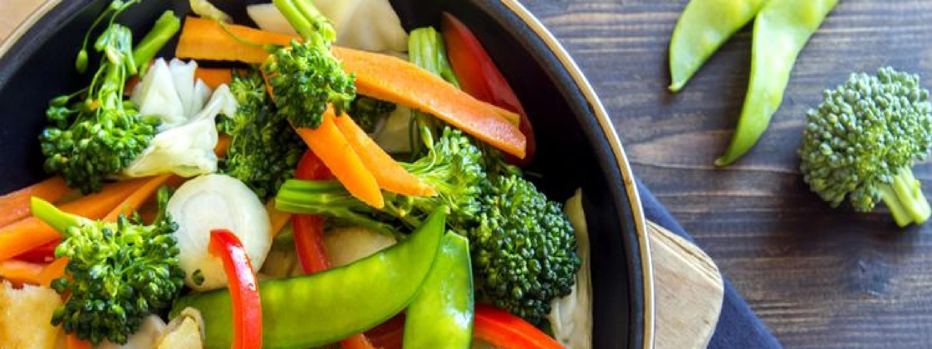
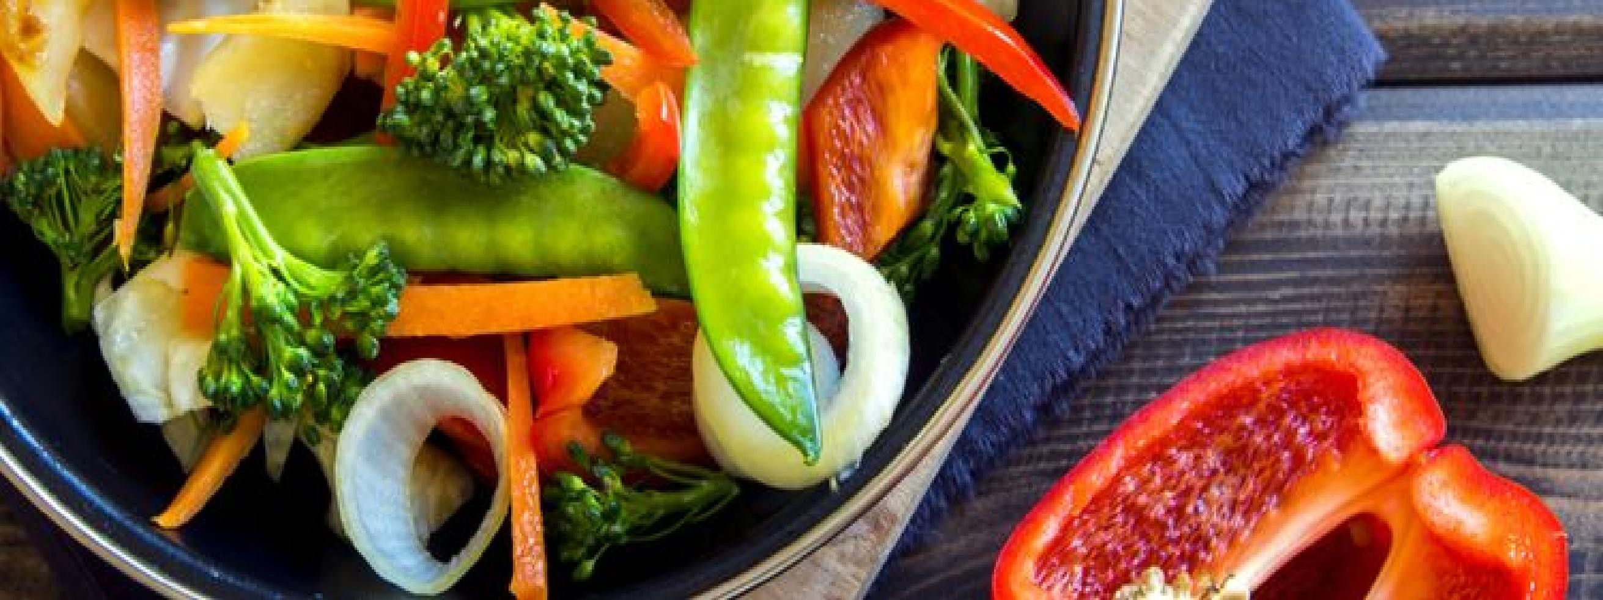
Tidak menyarankan makan yang sembarangan
Tetap memperhitungkan konsumsi gula, garam, dan lemak
➔ Kelonggaran sebanyak 10-15%
Lemak = 9 gr
P, KH = 4 gr

Slide 23
TINDAK LANJUT HASIL PENIMBANGAN
3. Berat badan tidak naik 2 kali (T2) atau berada di Bawah Garis Merah (BGM)
Berikan pujian kepada ibu yang telah membawa balita ke Posyandu dan anjurkan untuk datang kembali bulan berikutnya.
Jelaskan arti garis pertumbuhan yang tertera pada KMS bahwa berat badan anak sudah tidak naik dua kali berturut-turut, dan anak mengalami gangguan pertumbuhan.
Tanyakan dan catat keadaan anak bila ada keluhan (batuk, diare, panas, rewel, dll) dan kebiasaan makan anak
Berikan penjelasan tentang kemungkinan penyebab berat badan tidak naik tanpa menyalahkan ibu.
Berikan nasehat kepada ibu tentang anjuran pemberian makan anak sesuai golongan umurnya
Rujuk anak ke Puskesmas/Pustu/Poskesdes.

Slide 24
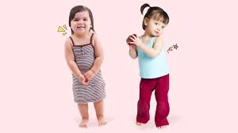
TINDAK LANJUT HASIL PENIMBANGAN
4. Risiko gemuk
Berikan pujian kepada ibu yang telah membawa balita ke Posyandu
Jelaskan arti garis pertumbuhan yang tertera pada KMS bahwa anak sudah kelebihan berat badan sehingga berisiko gemuk
Tanyakan kepada ibu kebiasaan makan, aktivitas anak.
Berikan nasihat sesuai golongan umurnya
Anjurkan untuk datang pada penimbangan berikutnya

Slide 25
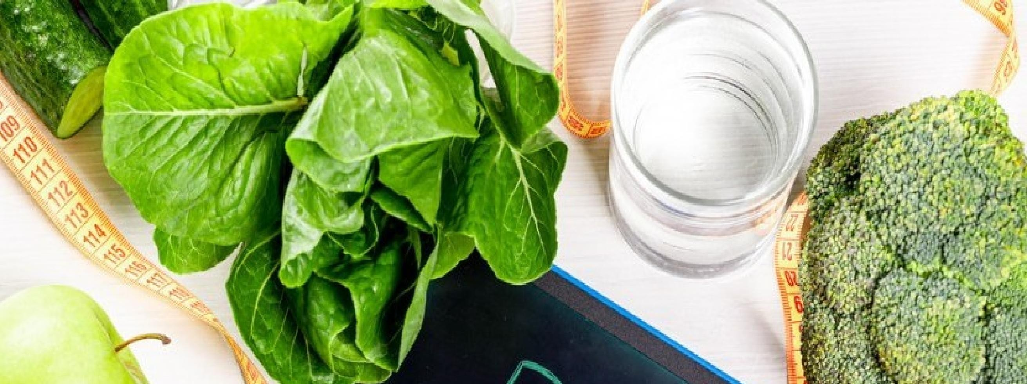
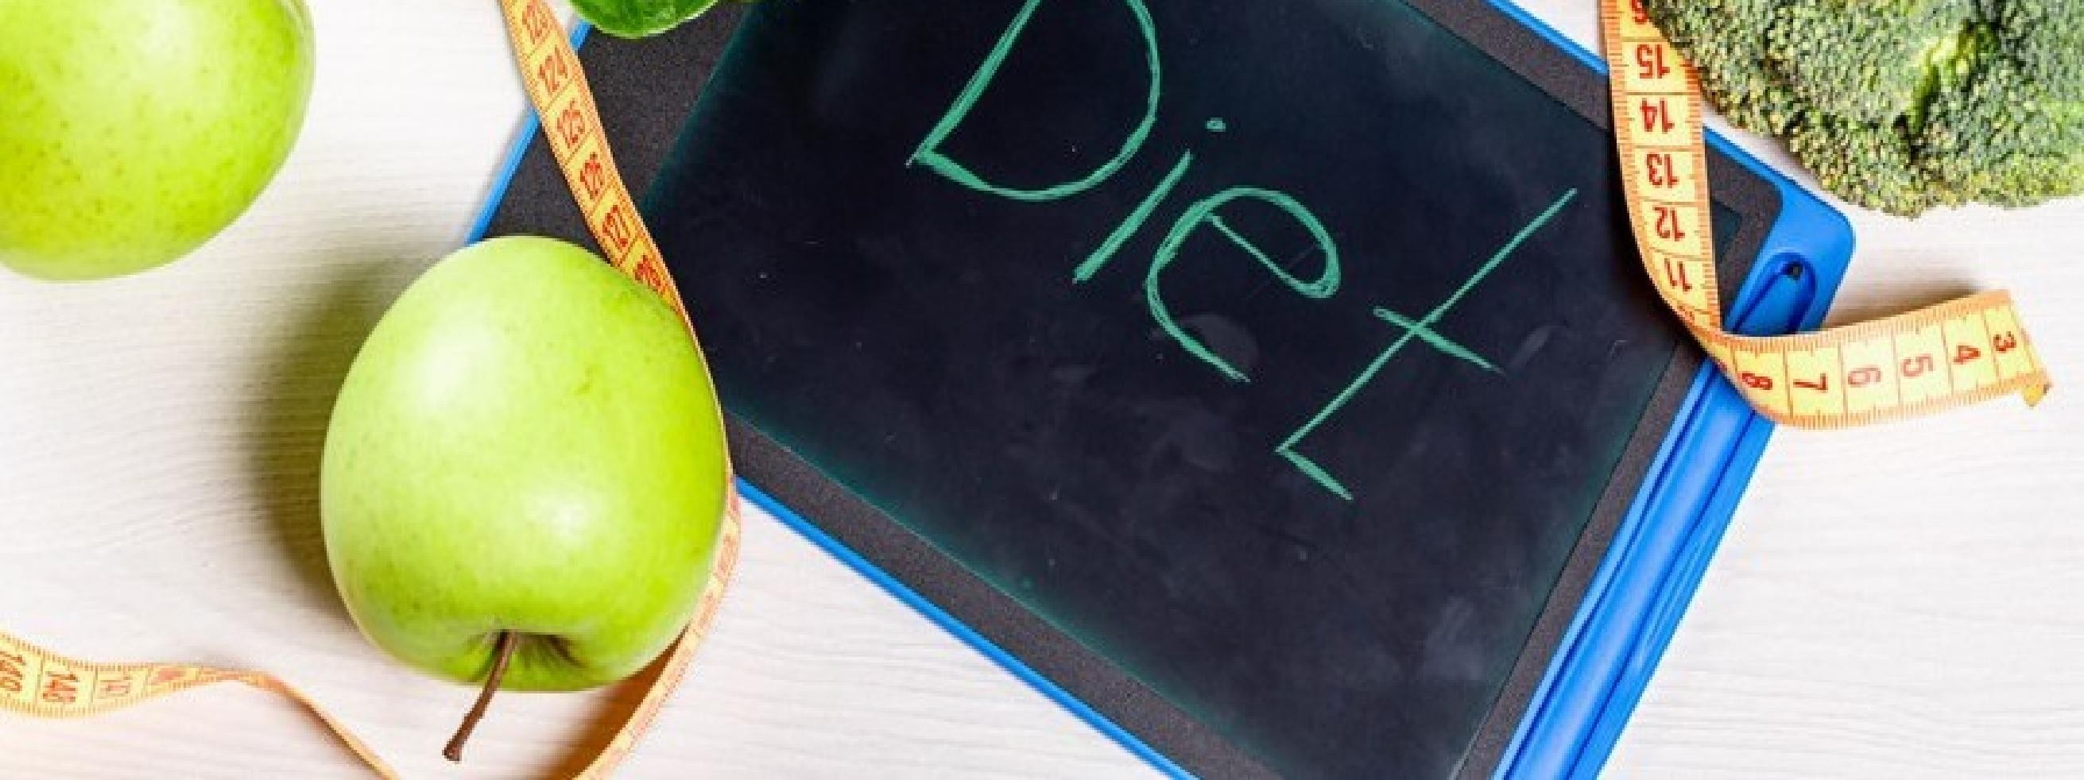
Hal penting yang Perlu diperhatikan dlm defisit energi !
Perhatikan asupan makanan yang perlu dibatasi ➔ GGL
Perhatikan asupan gula, termasuk yang tersembunyi
Tetap memperhitungkan konsumsi gula, garam, dan lemak
OBESITAS

Slide 26
SOAL KASUS
Seorang anak perempuan bernama Aida Fitri, lahir di Jakarta tanggal12 Februari 2008, dengan data berikut:
Berat badan lahir : 3,0 kg;
Tanggal Pendaftaran: 10 Maret 2008
HASIL PENIMBANGAN :
Bulan Maret : 3,3 kg → keluhan tidak mau makan
Bulan April : 4,7 kg
Bulan Mei : tidak datang ke posyandu
Bulan Juni : 6,0 kg
Bulan Juli : 6,6 kg
Bulan Agustus : 6,6 kg
Bulan September: 6,3 kg
Plot pada KMS.

Slide 27
Soal Kuis
Bagaimana pertumbuhan Siti, jika berat badan berikut di plot dan dibuat garis pertumbuhannya pada KMS:
Umur 1 bulan beratnya : 3,3 kg
Umur 2 bulan beratnya : 3,4 kg
2. Sebutkan alur/langkah-langkah kegiatan di posyandu
3. Apa tindakan ibu kader jika ada anak yang berat badannya tidak naik?

Slide 28
Soal Kuis
Bagaimana pertumbuhan Tuti jika berat badan berikut di plot dan dibuat garis pertumbuhannya pada KMS:
Umur 3 bulan beratnya : 4,3 kg
Umur 4 bulan beratnya : 5,0 kg
Apa tindakan ibu kader jika ada anak yang berat badannya naik?
Apa tindakan ibu kader jika ada anak yang berat badannya tidak naik 2 kali berturut-turut?

Slide 32
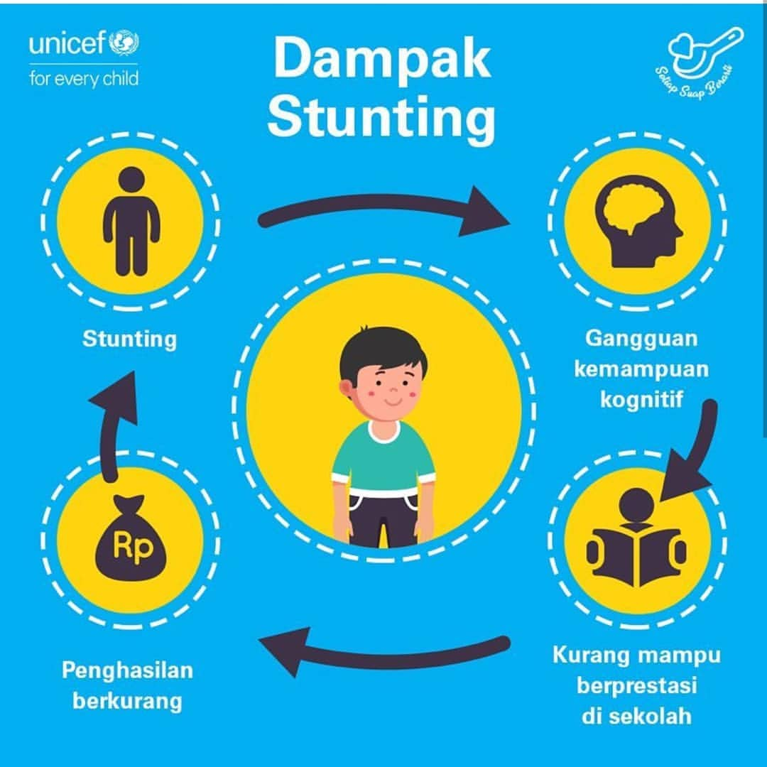

Slide 33
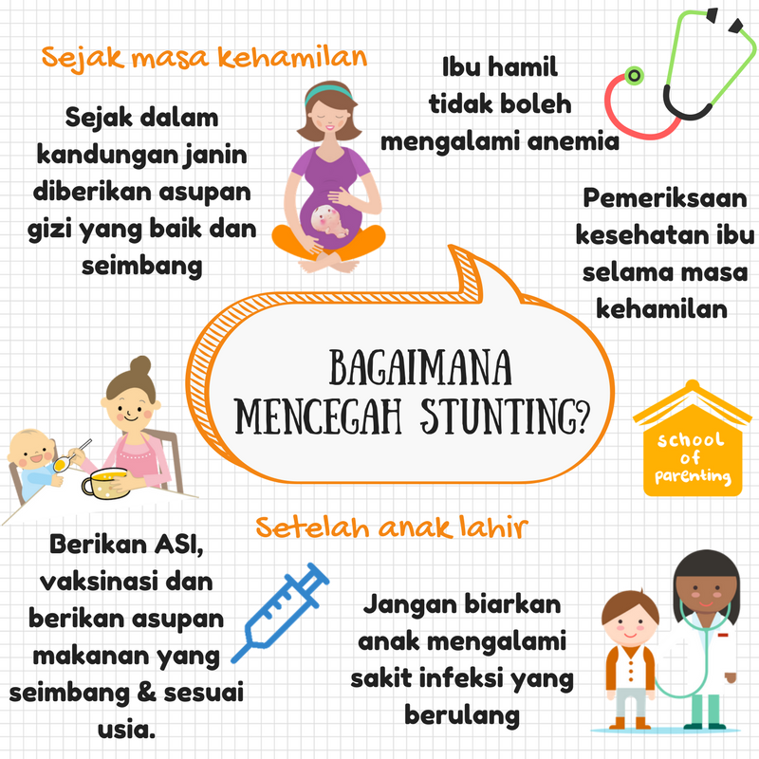

Slide 34
TERIMA KASIH

